Slide 1
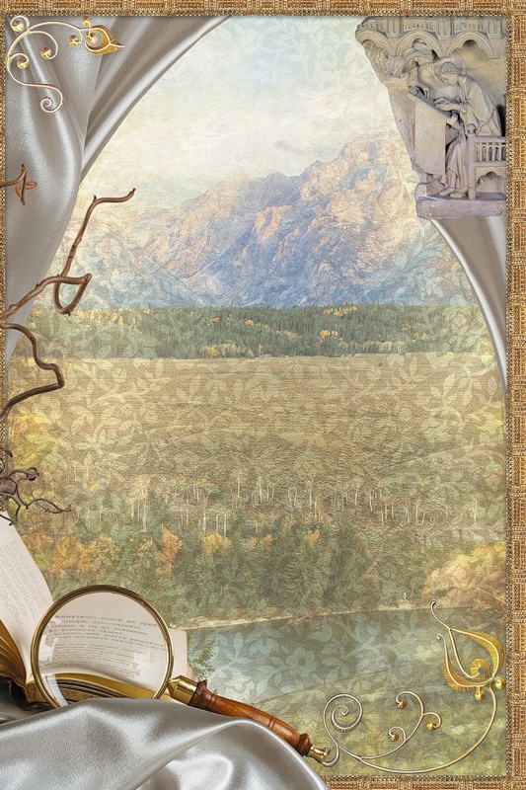
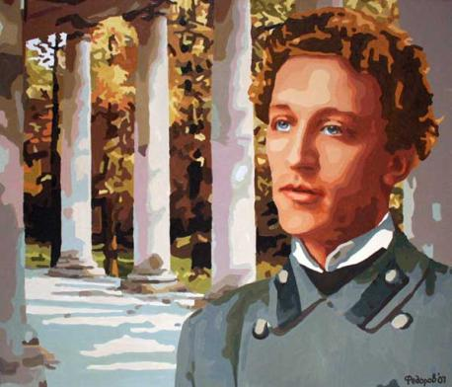
Литературно-музыкальная композиция по творчеству А.А.Блока
«Я лучшей доли не искал…»
Работу выполнили учителя «АСОШ №1»
Исмагилова А.Н.,
Заляева Р.К.,
ГерасимоваЕ.С.,
Гаптелбарова Д.М.

Slide 2
Цель:
Цели:
1) познакомить учащихся с полной душевных бурь и событий жизнью А.Блока;
2)постичь глубину раздумий поэта, полных пророческих прозрений, над исторической судьбой России;
3)отметить особенности поэтической манеры А.Блока: упругость строки, быстрый ритм, неожиданную рифмовку; необычайную музыкальность;
4)воспитание у учащихся любви к русской культуре, патриотических чувств;
5)развитие творческих, музыкальных способностей учащихся.

Slide 3
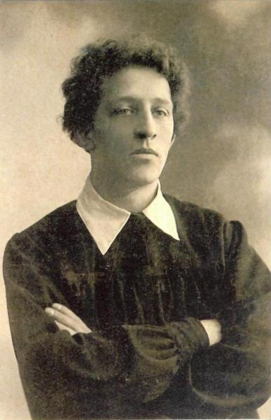
Благословляю все,
что было,
Я лучший доли не искал.
О сердце, сколько ты любило!
О разум, сколько ты пылал.
А.А.Блок

Slide 4
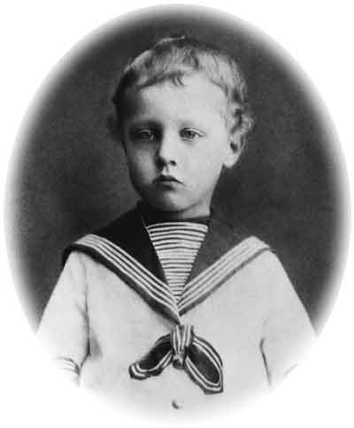
1 страница
«Эта юность, эта нежность...»

Slide 5
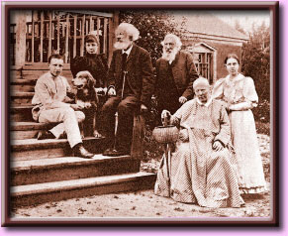
Семья деда А.Н.Бекетова
Отец поэта - профессор Варшавского университета, философ, музыкант, мать Блока и две ее сестры - занимались литературными переводами. Дед по матери Андрей Николаевич Бекетов - ученый-ботаник, ректор Петербургского университета, жена деда, бабушка Блока - дочь известного исследователя Средней Азии, сама занималась литературой, научными и художественными переводами.

Slide 6
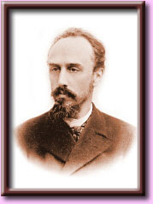
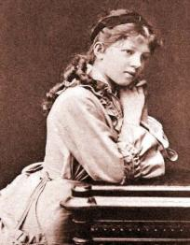
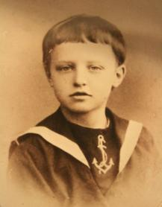
Мать А.А.Блока
Отец А.А.Блока
Это был стройный мальчик, с вьющимися светлыми волосами, веселый, шаловливый, в детстве общительный, а с годами все более замкнутый, чуждающийся «пошлой» житейской обстановки. Характер у Саши был в юности мягкий и сдержанный. В нем преобладали светлые черты матери и деда Бекетова. А от отца сын унаследовал сильный темперамент, глубину чувств, некоторые стороны ума и удивительную музыкальность .
Юный А.А.Блок

Slide 7
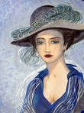
2 страница
«В стране Прекрасной Дамы»

Slide 8
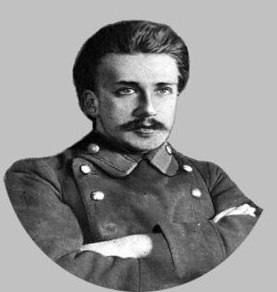
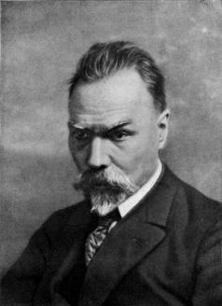
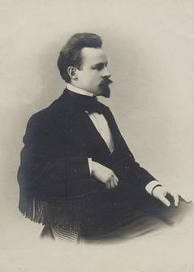
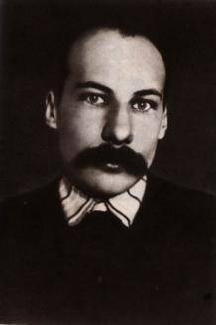
«К. Д. Бальмонтом
Поэт начал свой литературный
путь в рядах символистов .
Личное знакомство с Андреем Белым, К. Д. Бальмонтом. Интенсивное общение с Андреем Белым, С. М. Соловьевым, В. Я. Брюсовым.
С. М. Соловьев
Андрей Белый
К. Д. Бальмонт
В. Я. Брюсов

Slide 9
Ты в поля отошла без возврата
Да святится Имя Твое
Снова красные копья заката
Протянули ко мне острие.
Лишь к Твоей золотой свирели
В черный день устами прильну,
Если все мольбы отзвенели,
Утомленный в поле усну!
Ты пройдешь в золотой порфире
Уж не мне глаза разомкнуть,
Дай вздохнуть в этом сонном мире,
Целовать излученный путь.

Slide 10
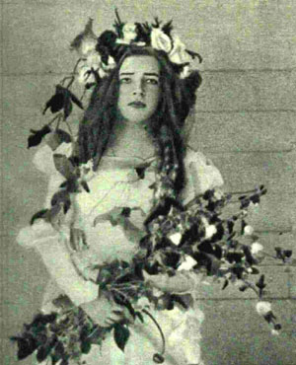
«
Стихи о Прекрасной Даме» посвящены Любови Дмитриевне Менделеевой. Их более 800. Они составили три первых цикла - «До света», «Стихи о Прекрасной Даме», «Распутья», которые принесли автору известность первого поэта России. Блок говорил, что стихи, написанные с 1898 по 1903 год, можно рассматривать как лирический дневник, так точно они отразили ощущения тех лет.
Жена поэта
Л. Д. Менделеева

Slide 11
3 страница
«Не может сердце жить покоем»
И черная земная кровь
Сулит нам, раздувая вены,
Все разрушая рубежи
Неслыханные перемены,
Невиданные мятежи…

Slide 12
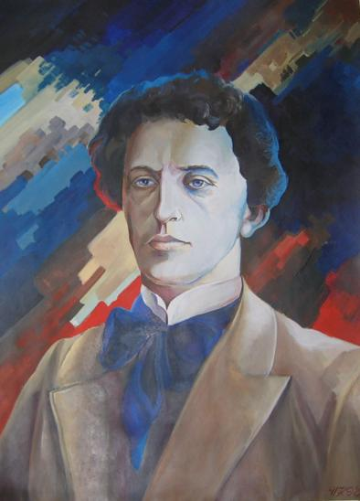
Революция открыла Блоку «подлинное лицо проснувшейся жизни», пробудила в нем ответственность за свое писательское дело. В октябре 1905 года он участвует в одной из демонстраций и несет во главе ее красное знамя. Поэзия Блока все больше проникается демократическим духом. В ней звучит взволнованный голос поэта.
А.А.Блок

Slide 13
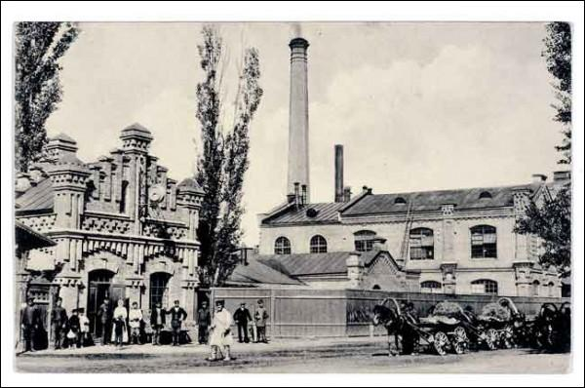
Фабрика
В соседнем доме окна желты,
По вечерам - по вечерам
Скрипят задумчивые болты,
Подходят люди к воротам.
И глухо заперты ворота,
А на стене - а на стене
Недвижный кто-то, черный кто-то
Людей считает в тишине.
Я слышу все с моей вершины:
Он медным голосом зовет
Согнуть измученные стены
Внизу собравшийся народ.
Они войдут и разберутся,
Навалят на спины кули.
И в желтых окнах засмеются,
Что этих нищих провели.

Slide 14
Поэма «Возмездие» была задумана в 1910 году и писалась под впечатлениями утрат - смерти Комиссаржевской, Врубеля, Толстого: «С Комиссаржевской умерла лирическая нота на сцене, с Врубелем - громадный личный мир художника, с Толстым -мудрая человечность. И еще, 1910 год - кризис символизма, о котором тогда очень много писали и говорили».

Slide 15
Идут века, шумит война,
Встает мятеж, горят деревни,
А ты все та же, моя страна,
В красе заплаканной и древней.
Доколе матери тужить?
Доколе коршуну кружить?
4 страница
«Это все о России...»

Slide 16
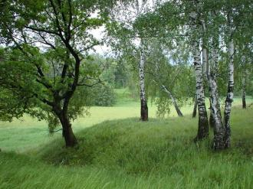
«Этой теме я сознательно и бесповоротно посвящаю жизнь... Все ярче сознаю, что это первейший вопрос, самый жизненный, самый реальный. Ведь здесь жизнь или смерть, счастье или погибель», - писал Александр Блок.
Он любил Россию не только за красоту и благолепие. Блок видел в ней такую мощь, перед которой не устоять врагами и насильникам.

Slide 17
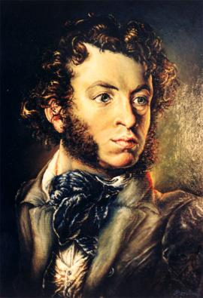
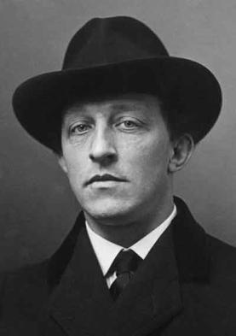
Блок говорил: «Великие художники России - Пушкин, Гоголь, Достоевский, Толстой - погружались во мрак, но они же имели силы пребывать и томиться в этом мраке, ибо они верили в свет... Они знали, что рано или поздно все будет по-новому, потому что жизнь прекрасна». Блок любил «весь трепет этой бедной жизни».
А.С.Пушкин
А.А.Блок

Slide 18
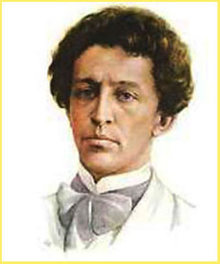
И я люблю сей мир ужасный
За ним сквозит мне мир иной,
Обетованный и прекрасный
И человечески - простой.
Мне нужны вздохи сосен и воды
А озеру - красавице - ей нужно,
Чтоб я , никем не видимый запел
Высокий гимн о том, как ясны зори,
Как стройны сосны, как вольна душа.
А.А.Блок

Slide 19
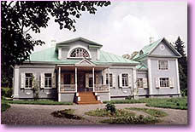
В Шахматове, в воссозданном главном усадебном доме, открыта экспозиция
«Старый дом глянет в сердце мое»
«

Slide 20
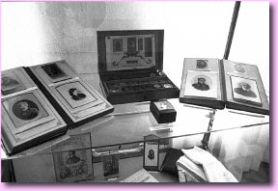
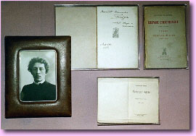
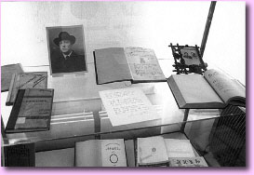
Фрагменты выставки

Slide 21
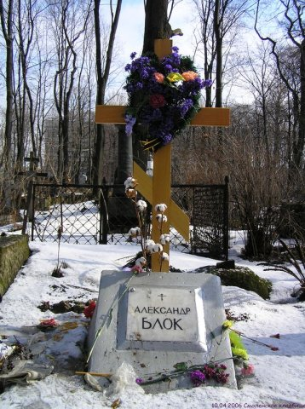
Могила Александра Блока на Смоленском кладбище.

Slide 22
Список литературы:
1.А.Блок. «Письма к жене». Москва. 1978.
2.А.Блок. «Записные книжки». Москва 1976.
3.А.Блок. «Избранное. Стихотворения и поэты». Лениздат 1987.
4.В.Орлов «Птица Гамаюн». Лениздат 1979.
5.В.Орлов «Поэт и город». Лениздат 1980.
6.М.А.Бекетова «Воспоминания о Блоке». Лениздат 1984 г.
7.Д.Быков. «Вечный Блок». СПб, Амфора , 2005

